Slide 1
第八章
R的一般聚类：揭示数据
内在结构

Slide 2
学习目标
理论方面，理解聚类分析的目标和意义。掌握不同聚类方法的原理，适用性和方法特点。
实践方面，掌握R的各种聚类方法的实现、应用以及结果解读，能够正确运用聚类方法解决实际应用中的数据全方位自动分组问题

Slide 3
聚类分析概述
聚类分析的目的是找到这些隐藏于数据中的客观存在的“自然小类”，并通过刻画“自然小类”体现数据的内在结构
  “自然小类”具有类内结构相似，类间结构差异显著的特点。这是评价聚类结果合理性的重要依据
聚类算法概述
  类是一组数据对象（或称观测）的集合：
    空间中距离较近的各观测点，可形成一个类
    空间中观测点分布较为密集的区域，可视为一个类
    来自某特定统计分布的一组观测，可视为一个类

Slide 4
聚类算法概述
主流的聚类算法
  从聚类结果角度：
    确定聚类和模糊聚类。如果任意两个类的交集为空，一个观测点最多只属于一个确定的类，称为确定聚类（或硬聚类）。否则，如果一个观测点以不同概率水平属于所有的类，称为模糊聚类（或软聚类）
    基于层次的聚类和非层次的聚类。如果类之间存在一个类是另一个类的子集的情况，称为层次聚类。否则为非层次聚类

Slide 5
聚类算法概述
主流的聚类算法
  从聚类算法（也称聚类模型）角度：
    基于质心的聚类模型（Centroid Models）
    基于联通性的聚类模型（Connectivity Models）
    基于密度的聚类模型（Density models）
    其他聚类模型
  从聚类数目角度，有些聚类算法要求事先确定聚类数目K，有些则不需要

Slide 6
基于质心的聚类：K-Means聚类
K-Means聚类：也称快速聚类
  从反复寻找类质心角度设计算法
  以质心为核心，视空间中距质心较近的多个观测点为一个类，得到的聚类结果一般为确定性的且不具有层次关系
  需事先确定聚类数目K
K-Means聚类中的距离测度
  闵可夫斯基距离、欧氏距离、绝对距离、切比雪夫距离、夹角余弦距离

Slide 7
基于质心的聚类：K-Means聚类
K-Means聚类过程
  第一步，指定聚类数目K
  第二步，确定K个初始类质心
    常用的初始类质心的指定方法有：经验选择法、随机选择法、最小最大法
  第三步，根据最近原则进行聚类
  第四步，重新确定K个类质心
  第五步，判断是否已经满足终止聚类算法的条件，如果没有满足则返回到第三步，不断反复上述过程，直到满足迭代终止条件

Slide 8
基于质心的聚类：K-Means聚类
迭代终止的条件
  第一，迭代次数。当目前的迭代次数等于指定的迭代次数时终止聚类算法
  第二，类质心点偏移程度。新确定的类质心点与上次迭代确定的类质心点的最大偏移量，小于指定值时终止聚类算法
上述两个条件中任意一个满足则结束算法

Slide 9
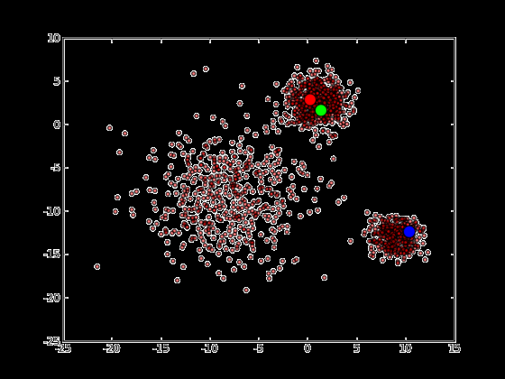
K-means算法
K-means算法例子详解
步骤一：取得k个初始中心点
从数据中随机抽取k个点作为初始聚类的中心，由这个中心代表各个聚类

Slide 10
步骤二：把每个点划分进相应的簇
Min of three
due to the EuclidDistance
根据欧氏距离最小原则，把每个点划分进相应的簇

Slide 11
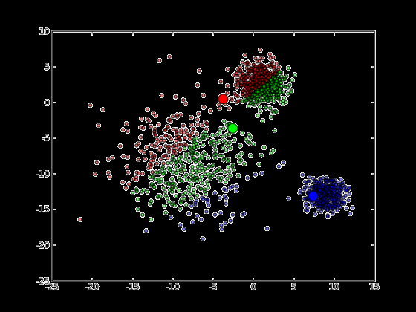
步骤三：重新计算中心点
Min of three
due to the EuclidDistance
根据均值等方法，重新计算每个类的中心点

Slide 12
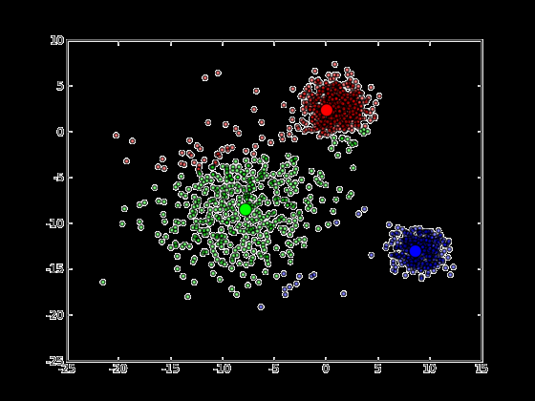
步骤四：迭代计算中心点
重复第二步和第三步

Slide 13
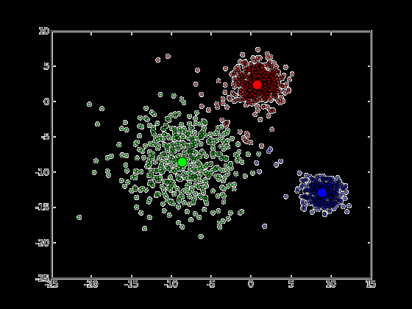
步骤五：收敛
聚类中心不再发生移动

Slide 14
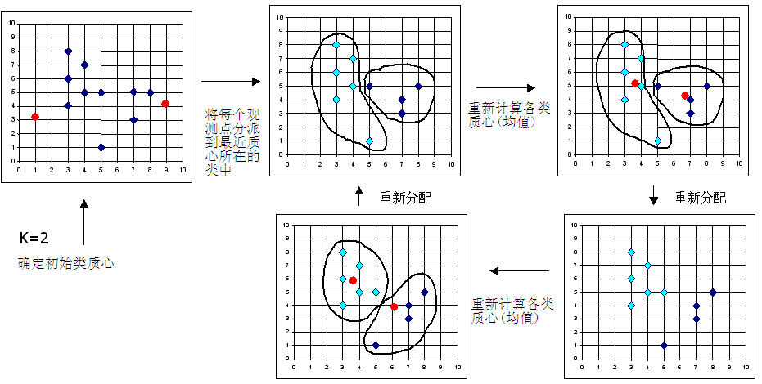
基于质心的聚类：K-Means聚类
通过适当增加迭代次数或合理调整质心点偏移量的判定标准，能够有效克服初始类质心点可能存在的偏差

Slide 15
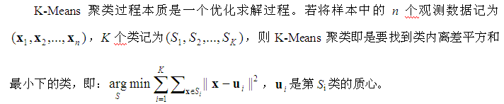
基于质心的聚类：K-Means聚类
K-means聚类过程本质是一个优化求解过程

Slide 16
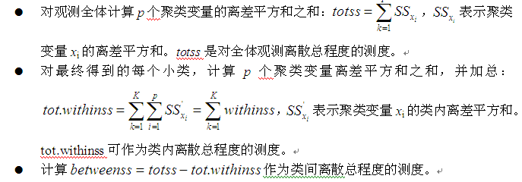
基于质心的聚类：K-Means聚类
评价测度

Slide 17
k-means例子
样本数据
序号 属性 1 属性 2
1 1 1
2 2 1
3 1 2
4 2 2
5 4 3
6 5 3
7 4 4
8 5 4
根据所给的数据通过对其实施k-means (设n=8，k=2),，其主要执行执行步骤：
第一次迭代：假定随机选择的两个对象，如序号1和序号3当作初始点，分别找到离两点最近的对象，并产生两个簇{1，2}和{3，4，5，6，7，8}。
_{对于产生的簇分别计算平均值，得到平均值点。}
  对于{1，2}，平均值点为（1.5，1）（这里的平均值是简单的相加出2）；
  _{对于{3，4，5，6，7，8}，平均值点为（3.5，3）。}
第二次迭代：通过平均值调整对象的所在的簇，重新聚类，即将所有点按离平均值点（1.5，1）、（3.5，1）最近的原则重新分配。得到两个新的簇：{1，2，3，4}和{5，6，7，8}。重新计算簇平均值点，得到新的平均值点为（1.5，1.5）和（4.5，3.5）。
第三次迭代：将所有点按离平均值点（1.5，1.5）和（4.5，3.5）最近的原则重新分配，调整对象，簇仍然为{1，2，3，4}和{5，6，7，8}，发现没有出现重新分配，而且准则函数收敛，程序结束。
迭代次数 平均值 平均值 产生的新簇 新平均值 新平均值
（簇1） （簇2） （簇1） （簇2）
1 （1，1） （1，2） {1，2}，{3，4，5，6，7，8} （1.5，1） （3.5，3）
2 （1.5，1） （3.5，3） {1，2，3，4}，{5，6，7，8} （1.5，1.5） （4.5，3.5）
3 （1.5，1.5） （4.5，3.5） {1，2，3，4}，{5，6，7，8} （1.5，1.5） （4.5，3.5）

Slide 18
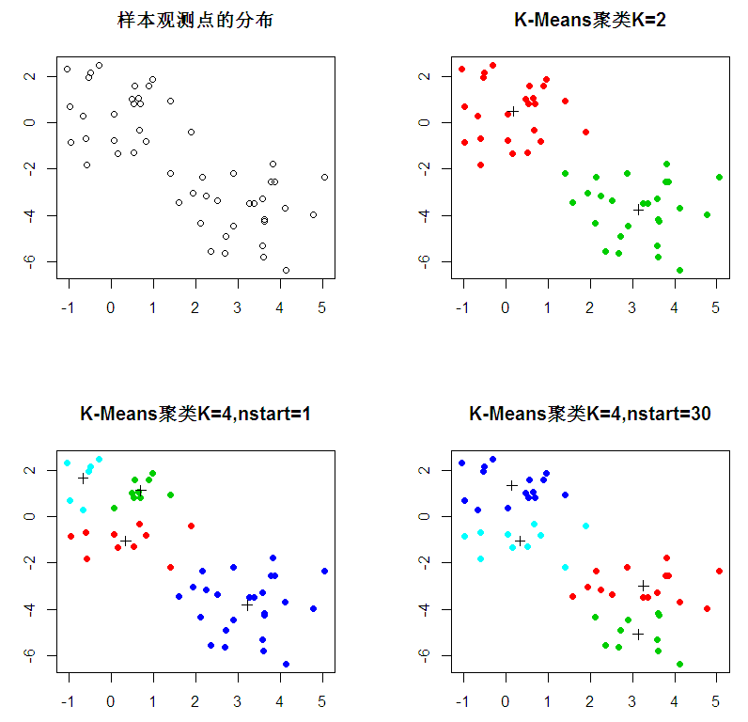
K-Means聚类的R实现
R函数
  kmeans(x=数据矩阵,centers=聚类数目或初始类质心,iter.max=10,nstart=1)
用R对模拟数据进行K-Means聚类

Slide 19
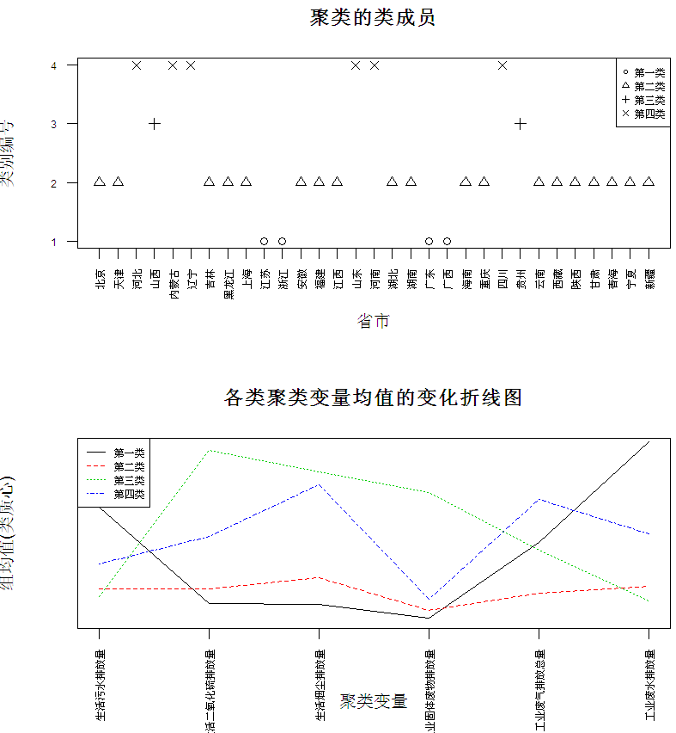
K-Means聚类的R实现
K-Means聚类的应用：环境污染的区域划分

Slide 20
k-means算法的性能分析
主要优点：
  是解决聚类问题的一种经典算法，简单、快速。
  对处理大数据集，该算法是相对可伸缩和高效率的。
  当结果簇是密集的，它的效果较好。
主要缺点
  在簇的平均值被定义的情况下才能使用，可能不适用于某些应用。
  必须事先给出k（要生成的簇的数目），而且对初值敏感，对于不同的初始值，可能会导致不同结果。
  不适合于发现非凸面形状的簇或者大小差别很大的簇。而且，它对于“躁声”和孤立点数据是敏感的。

Slide 21
PAM聚类：改进的K- Means聚类
PAM聚类:一种基于质心的划分型聚类算法,与K-Means聚类的主要不同：
  第一，距离测度采用绝对距离。聚类目标是找到类内绝对距离之和最小下的类
  第二，增加判断本次迭代类质心合理性的步骤

Slide 22
PAM算法基本思想
PAM作为最早提出的k-中心点算法之一，它选用簇中位置最中心的对象作为代表对象，试图对n个对象给出k个划分。
代表对象也被称为是中心点，其他对象则被称为非代表对象。
最初随机选择k个对象作为中心点，该算法反复地用非代表对象来代替代表对象，试图找出更好的中心点，以改进聚类的质量。
在每次迭代中，所有可能的对象对被分析，每个对中的一个对象是中心点，而另一个是非代表对象。
对可能的各种组合，估算聚类结果的质量。一个对象O_{i}被可以产生最大平方-误差值减少的对象代替。在一次迭代中产生的最佳对象集合成为下次迭代的中心点。

Slide 23
PAM聚类：改进的K- Means聚类
PAM聚类过程
  第一步，指定聚类数目K
  第二步，确定K个初始类质心
  第三步，根据最近原则进行聚类
  第四步，重新确定K个类质心
    找到最小总代价。第k类的新质心调整为最小总代价对应的x_{ik}。该步称为swap步
  第五步，判断是否已经满足终止聚类算法的条件，如果没有满足返回到第三步，不断反复上述过程，直到满足迭代终止条件。迭代终止条件同K-Means聚类

Slide 24
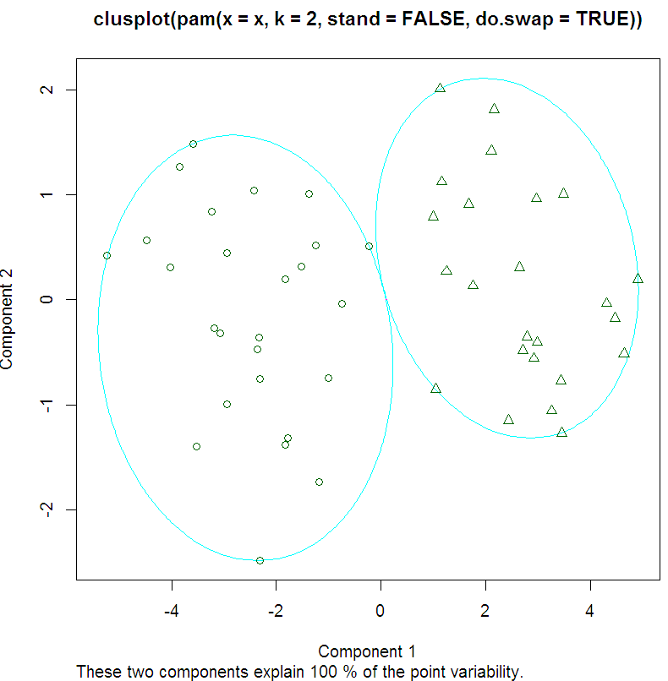
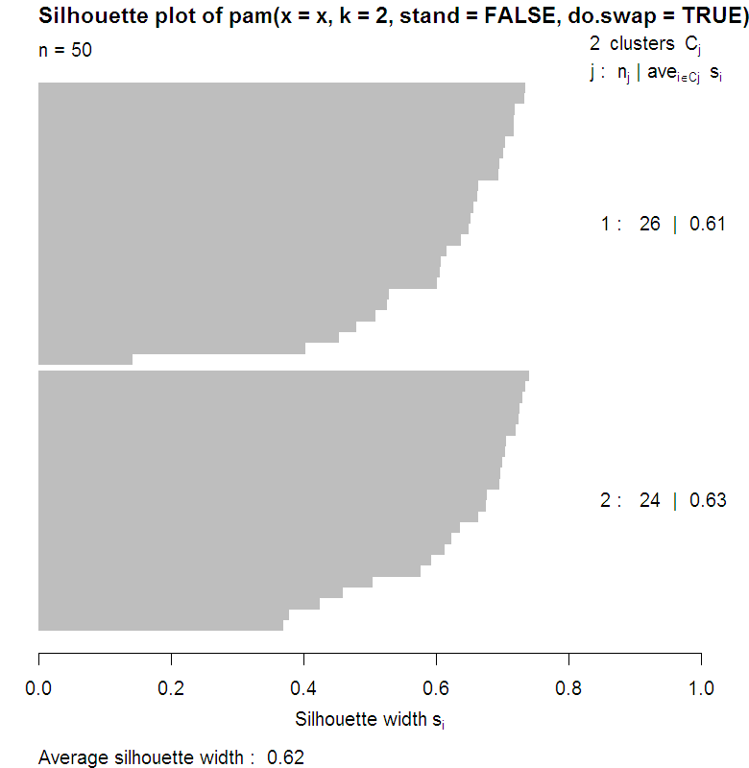
PAM聚类的R实现
R函数
  pam(x=矩阵或数据框,k=聚类数目K, medoids=初始类质心向量, do.swap=TRUE/FALSE, stand =TRUE/ FALSE)
用R对模拟数据进行PAM聚类

